Slide 1
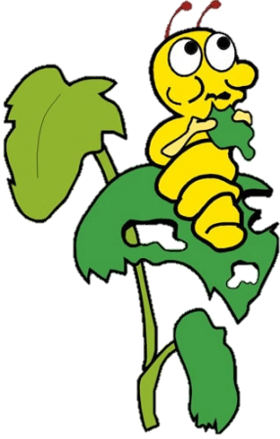
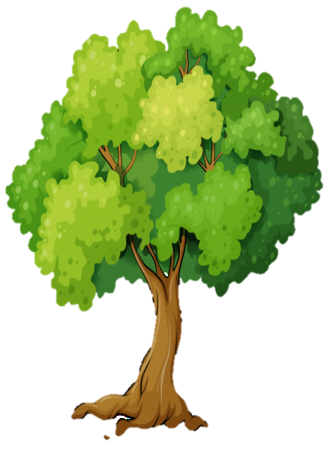
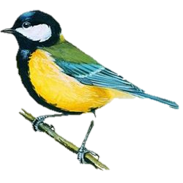
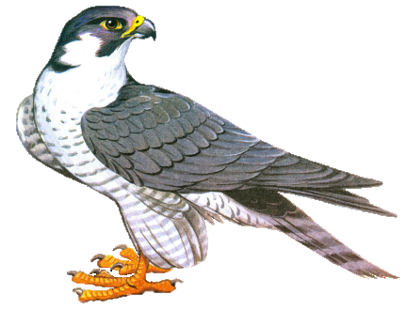
Я досліджую світ
1 клас
людина і ПРИРОДА
Урок 96
Які взаємозв’язки
існують у природі?

Slide 2
Послухай вірш та налаштуйся на роботу
Всі сідайте тихо, діти,
Домовляймось не шуміти,
На уроці не дрімати,
А старанно працювати.

Slide 3
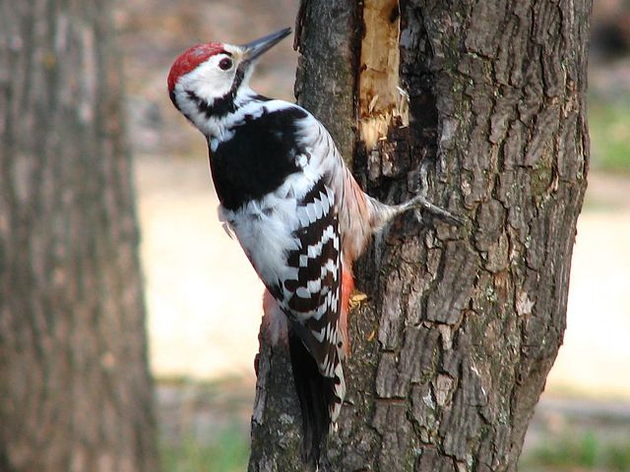
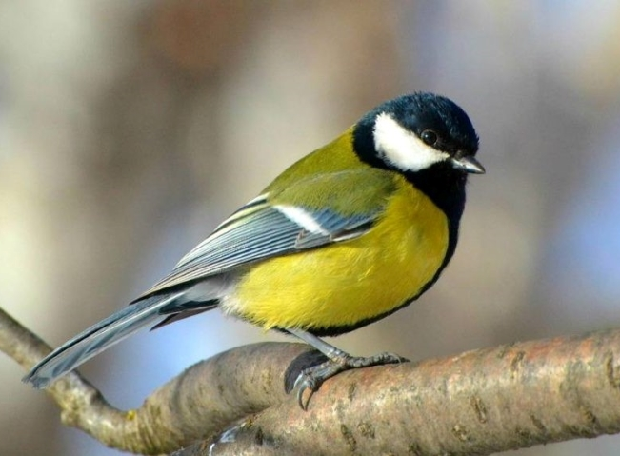
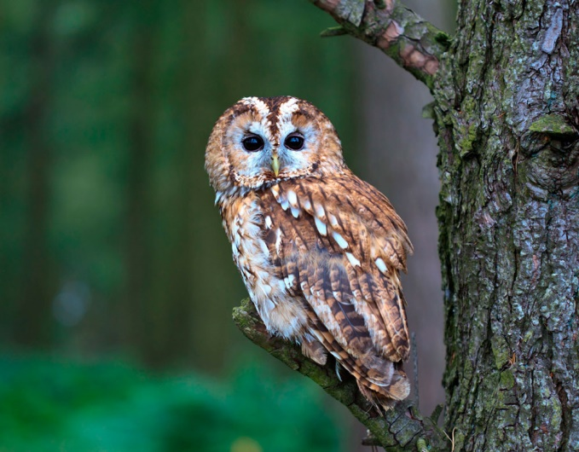
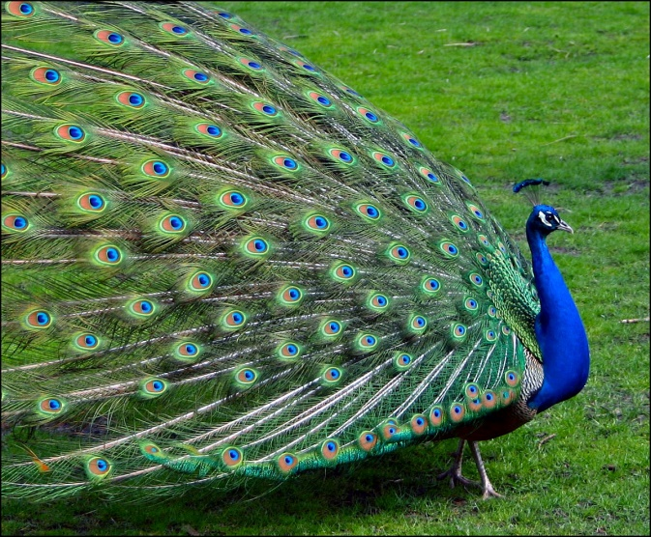
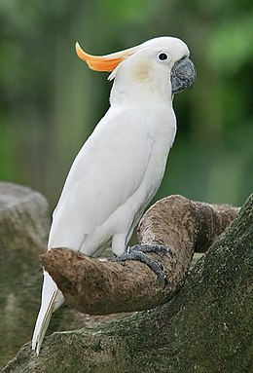
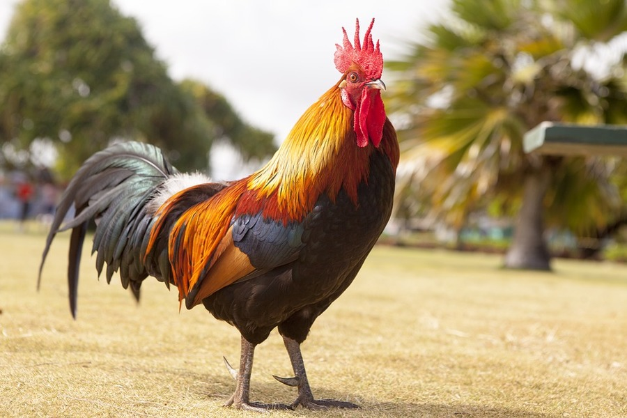
Емоційне налаштування
Розглянь світлини птахів. Вибери птаха, який найбільше підходить до твого настрою зараз. Поміркуй, чому саме цей птах.
Дощ

Slide 4
Вправа «Синоптик»
Ясно хмарно похмуро
дощ гроза сніг
Яка зараз пора року?
Який стан неба?
Яка температура повітря?
Який місяць року?
Чи були протягом доби опади?
Яке число місяця?
Погода вітряна чи безвітряна?
Який день тижня?

Slide 5
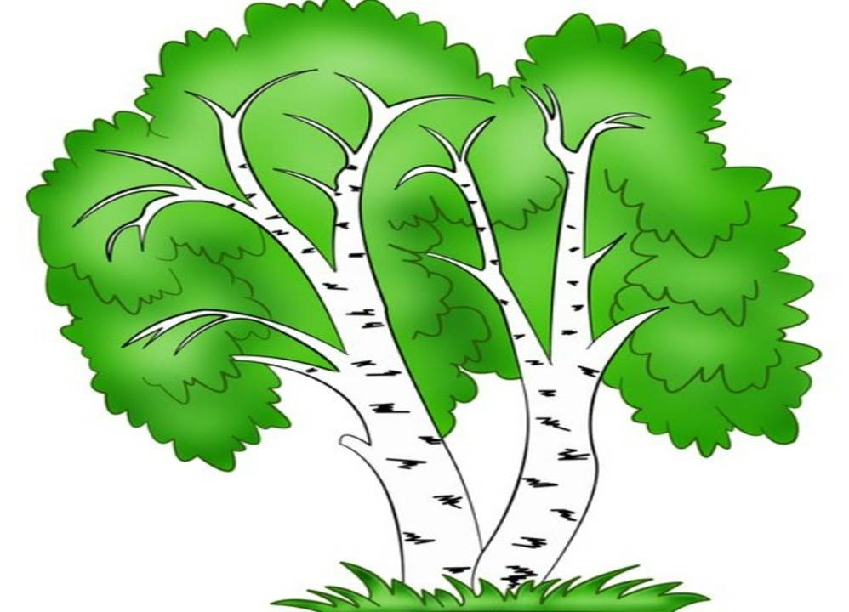
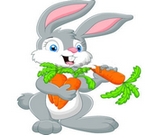
Пригадай
Чим дикі тварини відрізняються від домашніх?
Назви якомога більше свійських тварин.
Поясни, яку користь приносять свійські тварини.
На попередніх уроках ми дослідили, який взаємозв’язок існує між людиною і свійськими тваринами.
Сьогодні на уроці дослідимо, який взаємозв’язок існує між рослинами й тваринами.

Slide 6
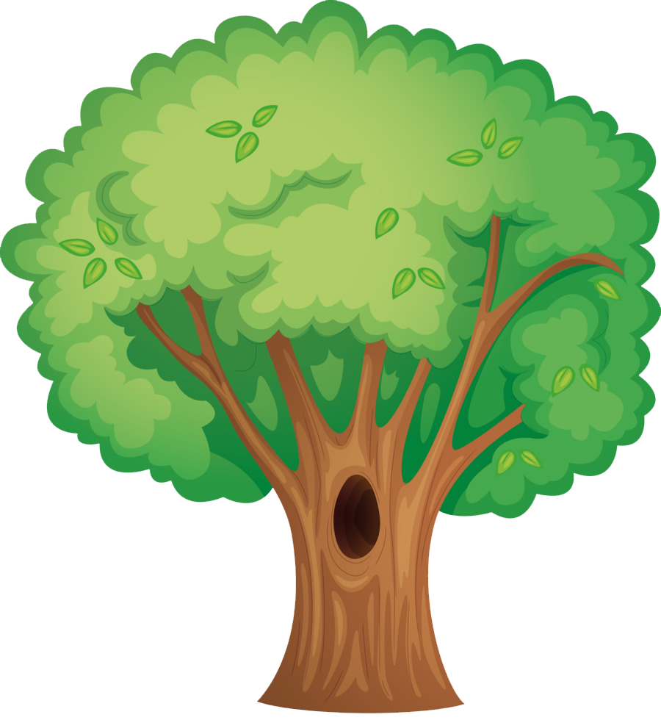
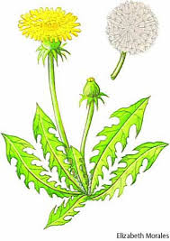
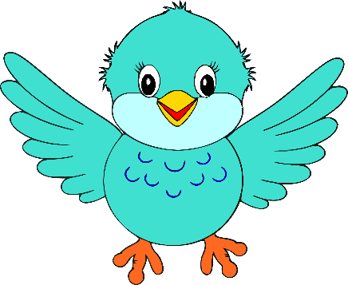
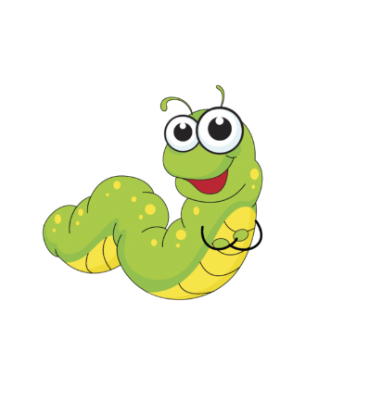
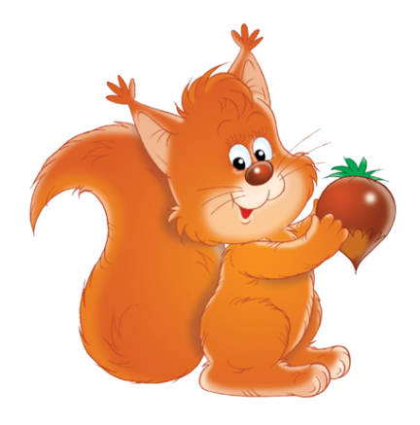
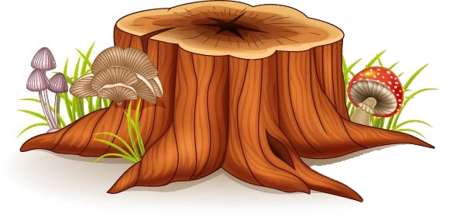
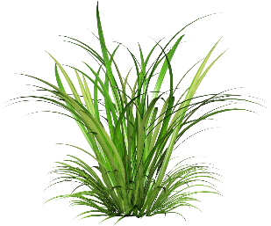
Як пов’язані рослини й тварини?
Між рослинами й тваринами існує тісний взаємозв’язок.
Рослини забезпечують тварин домівкою, захистом та їжею.
Комахи, птахи і звірі живуть
у кронах дерев, у гущавині чагарників і серед трави.
Тут є чим поживитися
Підручник.
Сторінка
87

Slide 7
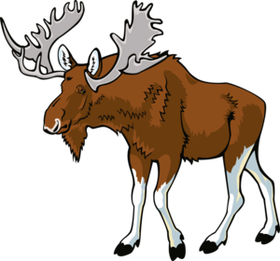
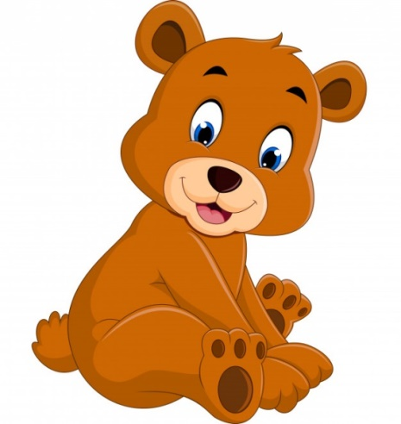
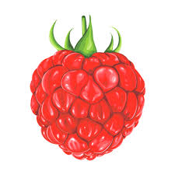
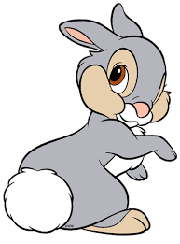
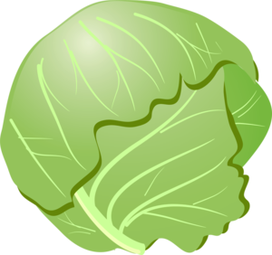
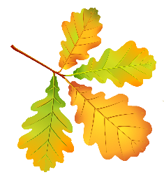
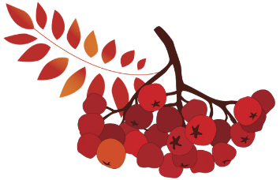
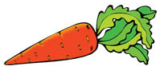
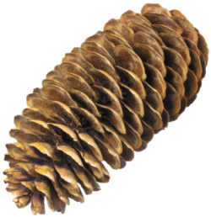
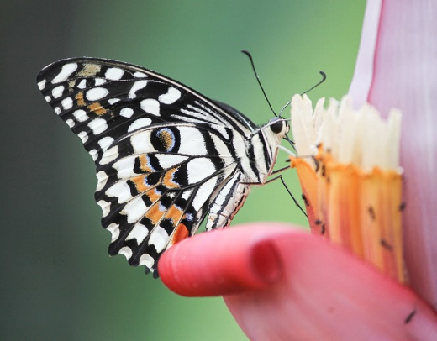
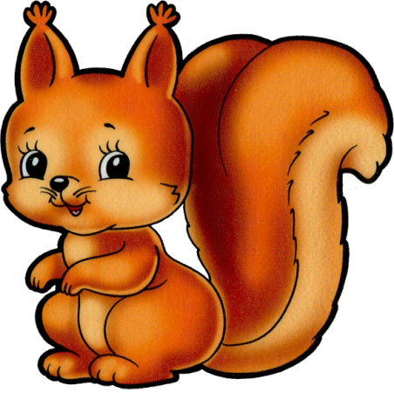
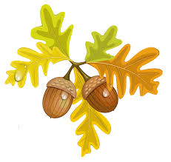
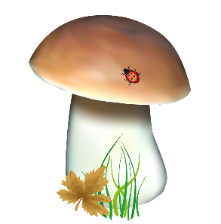
Тварини живляться рослинами
Назви ще тварин, які живляться рослинами.

Slide 8
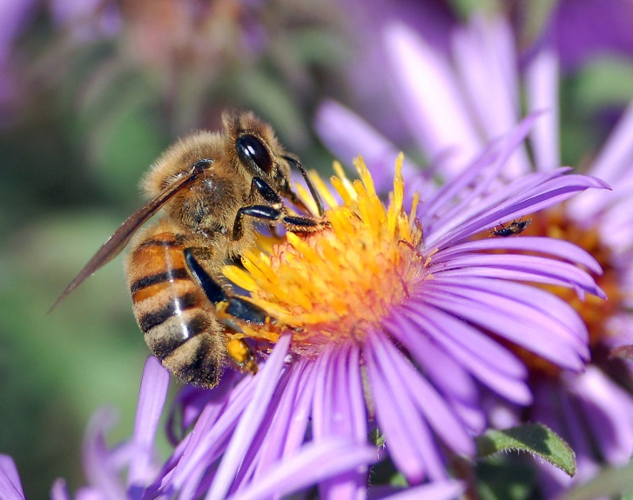
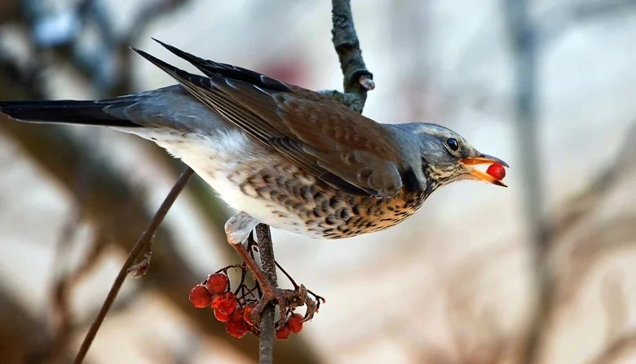
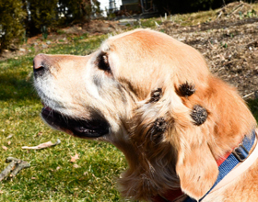
Але й рослинам потрібна «допомога» тварин
Птахи й звірі поширюють насіння рослин.
Комахи запилюють квіткові рослини.
Підручник.
Сторінка
87

Slide 9
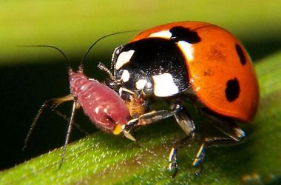
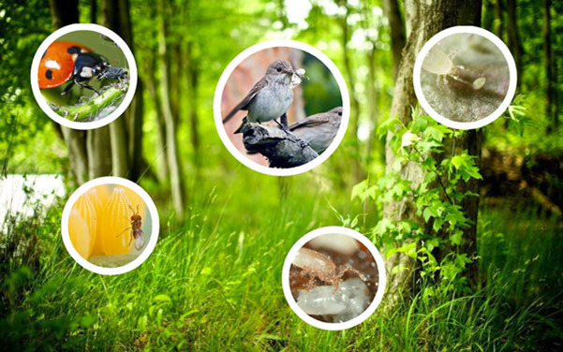
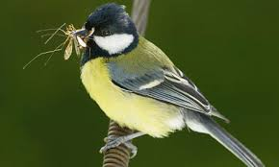
А також охороняють рослини від ворогів — ненажерливих комах.
Підручник.
Сторінка
87

Slide 10
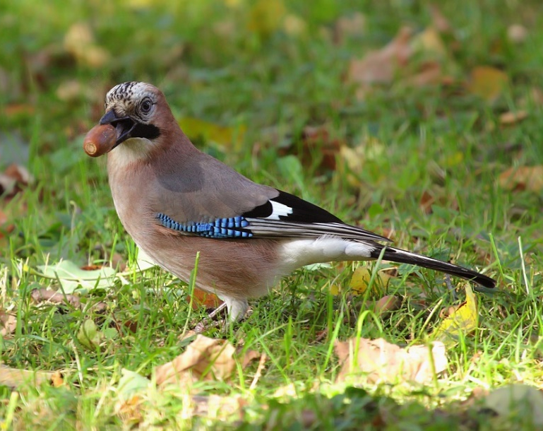
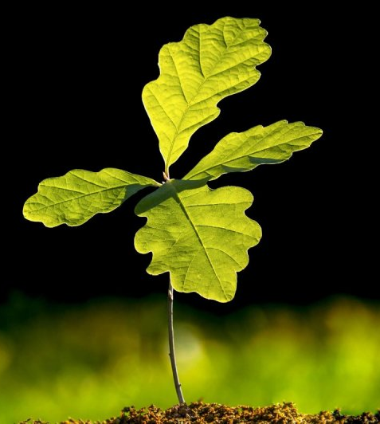
Досліди. Хто кому допомагає?
Сойка «сіє» дубки.
Дуб — найцінніше дерево наших лісів.
Коли дозрівають жолуді, сойка запасає їх на зиму. Набравши їх повний дзьоб, вона відлітає подалі від дуба і ховає під мох, опале листя чи хвою. Взимку сойка викопує жолуді з-під снігу і споживає їх. Але про деякі сховища вона забуває. Жолуді лежать там до весни, а потім з них виростають молоді дубки.
Підручник.
Сторінка
87

Slide 11
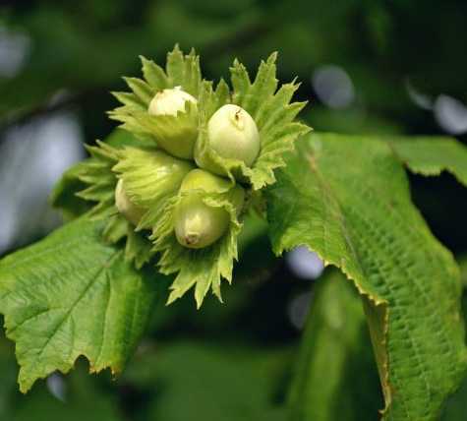
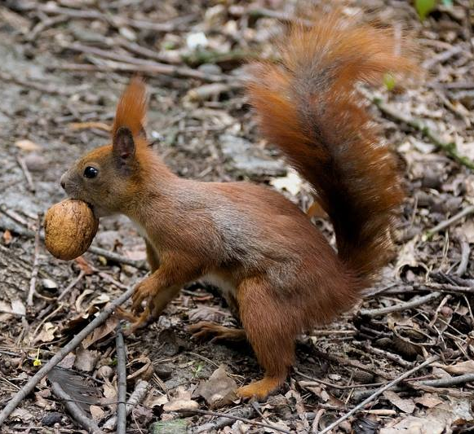
Досліди. Хто кому допомагає?
Білка «садить» ліщину.
Гарний кущ зі смачними горіхами
Білки ховають свої горіхи, насіння і жолуді під землею, щоб тримати їх подалі від хижаків. Так як білки мають погану пам'ять, вони зазвичай забувають, де деякі зариті. Згодом їх посаджена їжа росте і перетворюється в дерева.
Підручник.
Сторінка
87

Slide 12
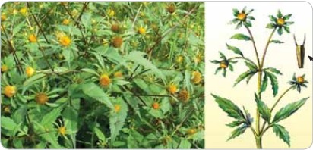
Поміркуй, як тварини можуть поширювати насіння череди — корисної лікарської рослини.
Багато плодів і насіння рослин прикріплюються до шерсті тварин, одягу людини і так поширюються в природі.
Підручник.
Сторінка
88

Slide 13
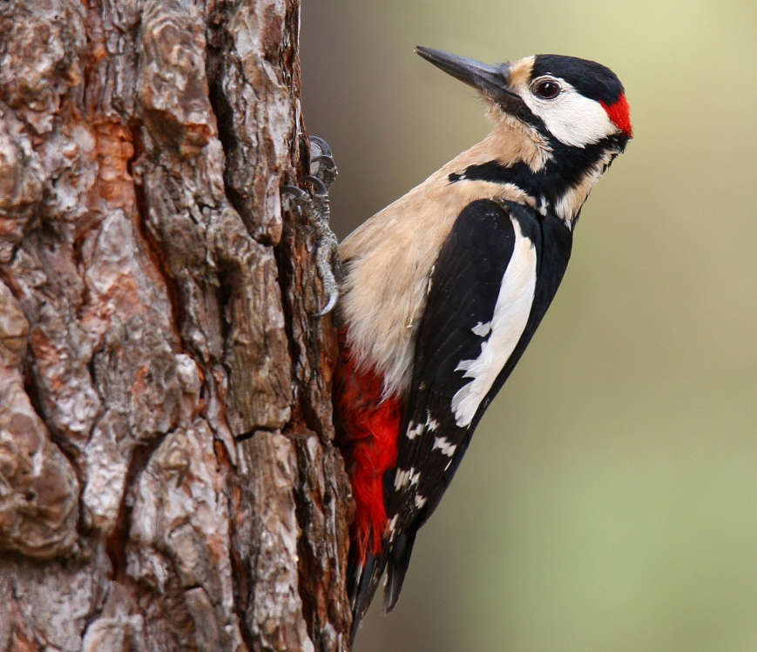
Відгадай загадку
Стукіт цього строкатого птаха ми можемо чути цілий рік.
Дятел
Чому дятла називають санітаром лісу?
Дятел у великій кількості поїдає шкідників,
які живляться деревиною. Крім того, він забезпечує дуплами дрібних тварин.
В своїй роботі дятел справжній професіонал. Міцним дзьобом та довгим язиком цей птах за один день вишукує та з'їдає близько 450 жуків та личинок.

Slide 14
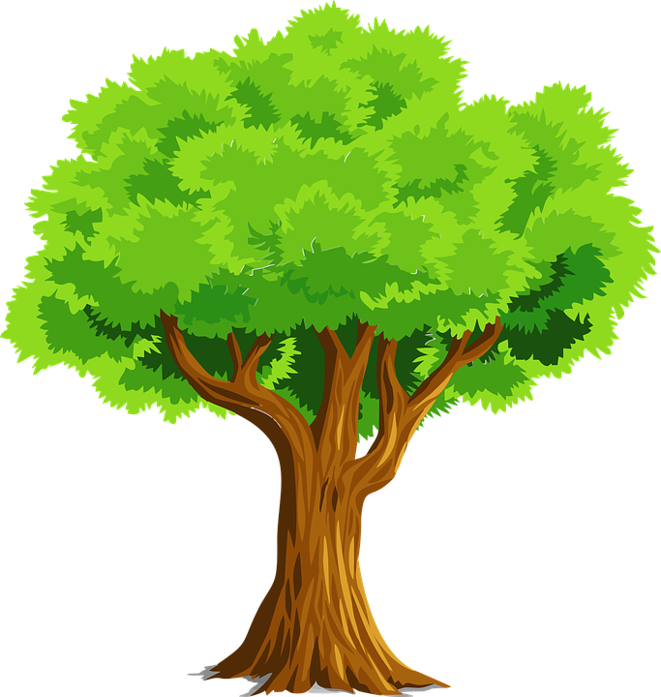
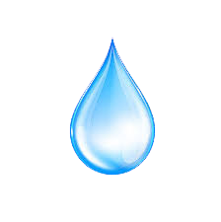
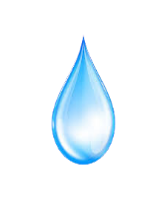
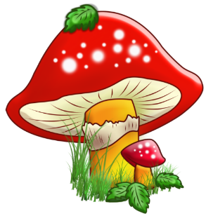
Що потребують для життя всі живі організми?
Усі живі організми потребують:
сонячного світла, тепла, повітря й води, що належать до неживої природи

Slide 15
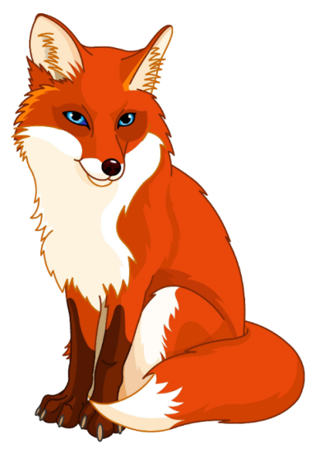
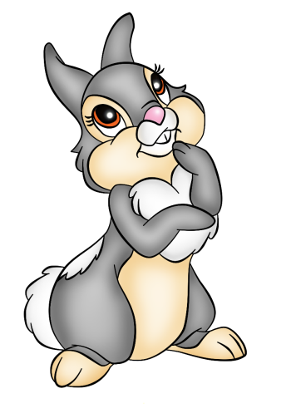
Як пов’язані ці об’єкти живої природи?

Slide 16
Робота в зошиті
4. Довідайся, як пов’язані різні рослини й тварини. Для цього «розплутай» лабіринт.
Сторінка
39

Slide 17
Вправа «Інтерв’ю»
Чим свійські тварини можуть забезпечити людей?
Які природні умови ти вважаєш найкращими для себе?
Назви тварин, котрі живляться лише рослинною їжею.
Чи здивувало тебе, що рослини й тварини не можуть жити одні без одних?

Slide 18
Рефлексія «Загадкові листи»
Вибери лист, який ти хочеш відкрити
(щоби відкрити лист, натисніть на нього)
Сьогодні
на уроці
я навчився/
навчилася…
На уроці
я запам’ятав/
запам’ятала…
Найкраще
мені вдалося…
Найбільше
мені сподобалося…
Урок
завершую з настроєм…
Труднощі виникали…

Slide 19
Фізкультхвилинка
Взято з каналу «Creative Teacher.» Оригінальне посилання https://www.youtube.com/channel/UCUWpvLEcrLrkA69qf5IDHIg

